Slide 1

Питание,
физическая активность и
сохранение нормальной
массы тела
при артериальной гипертензии
«ШКОЛА ПАЦИЕНТА С АРТЕРИАЛЬНОЙ ГИПЕРТЕНЗИЕЙ»

Slide 2
Артериальное (кровяное) давление (АД)
Повышенное артериальное давление (АД) является результатом комплексного взаимодействия генетических, эпидемиологических и поведенческих факторов.
Чаще всего, повышение АД связано с неправильным образом жизни и неблагоприятными привычками.
Важно отметить, что связь между повышением АД и указанными факторами является сложной и индивидуальная для каждого человека.
Однако, следующие здоровые привычки могут помочь уменьшить риск развития повышенного АД:
правильное питание с ограничением соли, жирной пищи и алкоголя, отказ от курения;
поддержание здорового веса и активный образ жизни;
управление стрессом.
В случае необходимости, врач может рекомендовать принятие лекарственных препаратов для контроля АД.

Slide 3
Особенности питания при повышенном АД
01
02
03
04
05
Питание должно быть:
полноценным по содержанию пищевых веществ
регулярным
последний прием пищи не позднее, чем за 2-3 часа до сна
06
кулинарная обработка должна быть оптимальной
потребление алкоголя должно быть разумным
энергетически сбалансированным

Slide 4
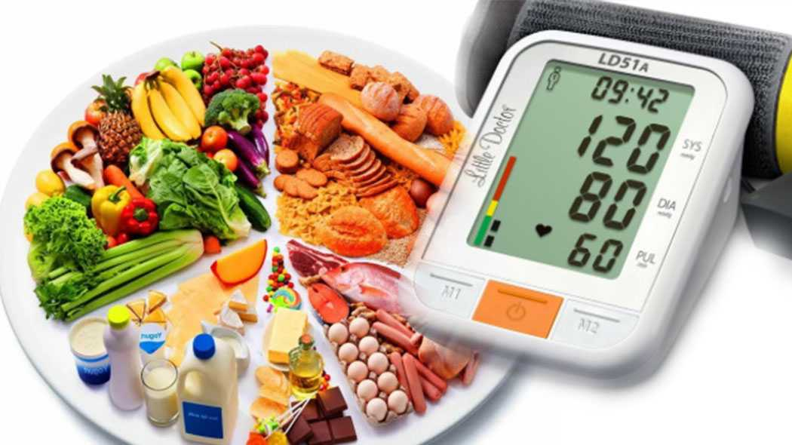
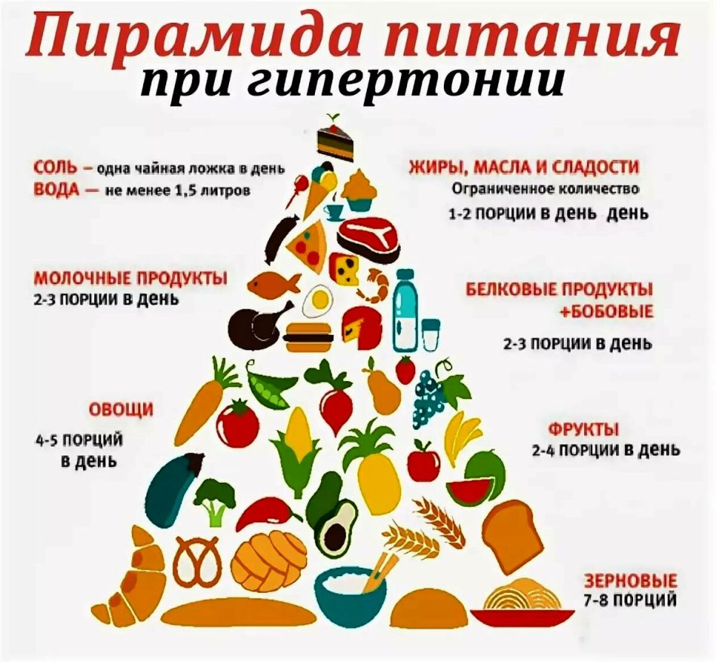
Особенности питания при повышенном АД
Энергетическая суточная потребность человека зависит:
от возраста (с каждым десятилетием после 30 лет уменьшается на 7-10%)
от пола (у женщин меньше на 7-10%)
от профессии
от интенсивности труда.
Для мужчин от 40 до 60 лет, работа которых не связана с физическим трудом, она равна в среднем 2000 - 2400 ккал, для женщин – 1600 - 2000 ккал.

Slide 5
Особенности питания при повышенном АД
Необходимые для организма пищевые вещества содержатся в достаточных количествах в продуктах как животного, так и растительного происхождения.
Согласно принципу рационального питания, организм человека должен получать с пищей белки, жиры и углеводы в соотношении:
Белки – 10-15%¸
Жиры – 15-30%,
Углеводы – 55-75%.
Питание желательно сделать максимально разнообразным - оптимальное использование около 20 видов продуктов наиболее полно снабжает организм необходимыми веществами.

Slide 6
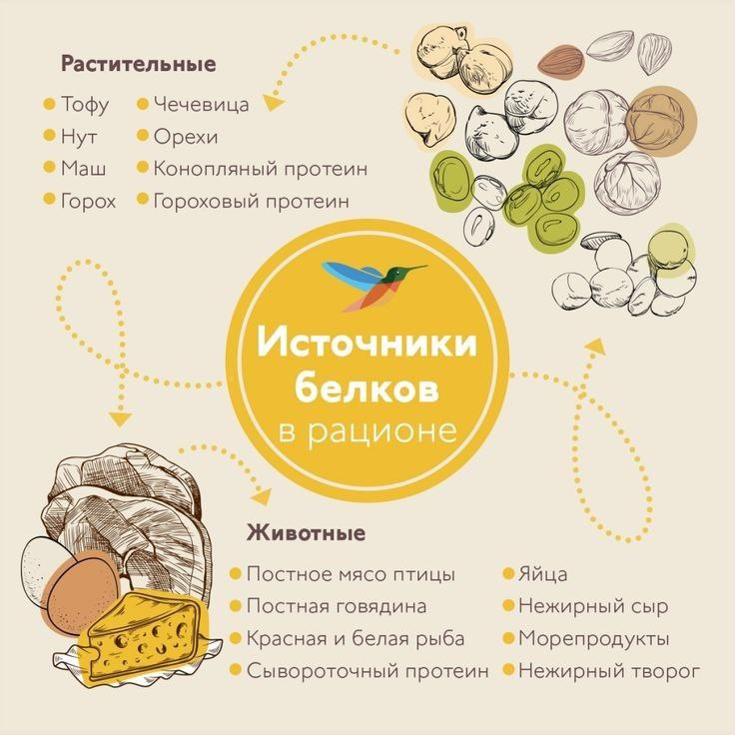
1 - 1,5 г белка на 1 кг веса
Дефецит белка -
нарушается водно-солевой обмен, вызывая задержку жидкости в организме.
Если стали замечать по утрам появились отеки, постоянный голод, ломкость и тусклость волос и ногтей, землистый цвет кожи, а слабость и раздражение – привычное состояние, стоит обратить внимание на питание.

Slide 7
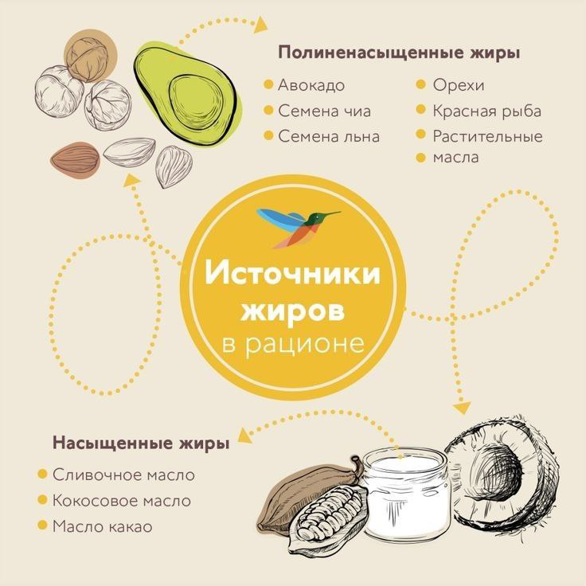
1 г жиры на 1 кг веса
1.Жиры нужны организму, так как обладают не только энергетической, но и пластической ценностью благодаря содержанию в них жирорастворимых витаминов (А, Д, Е, К), полиненасыщенных жирных кислот, фосфолипидов.
Для человека с повышенным АД, с целью предупреждения развития атеросклероза есть ограничения по употреблению животного жира.

Slide 8
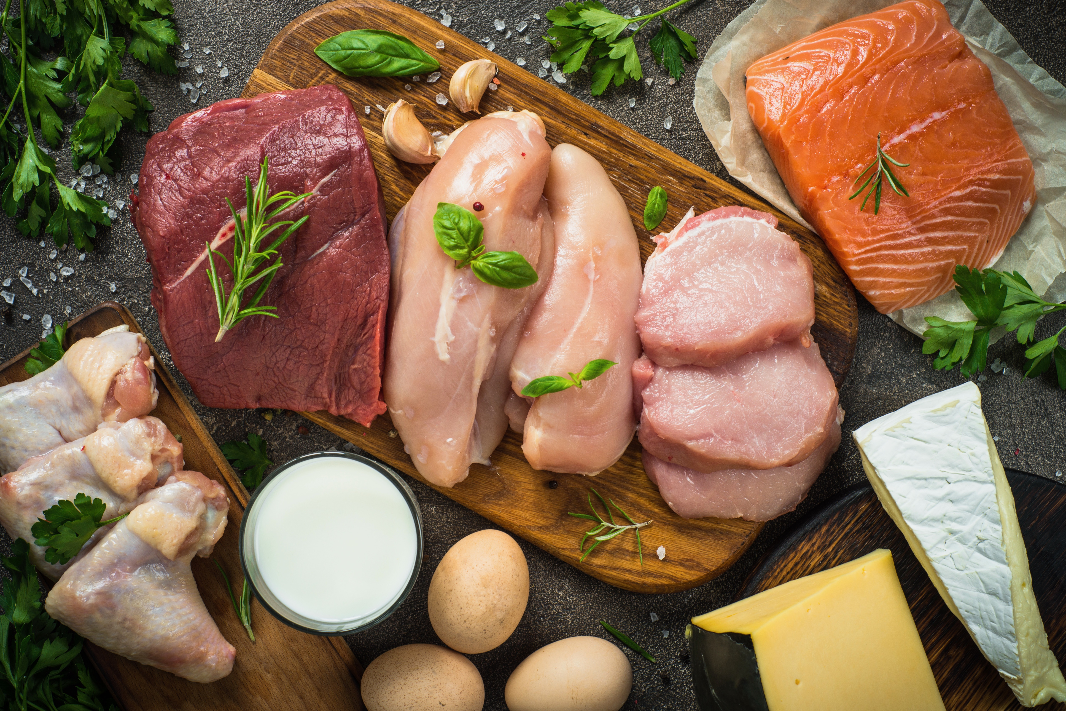
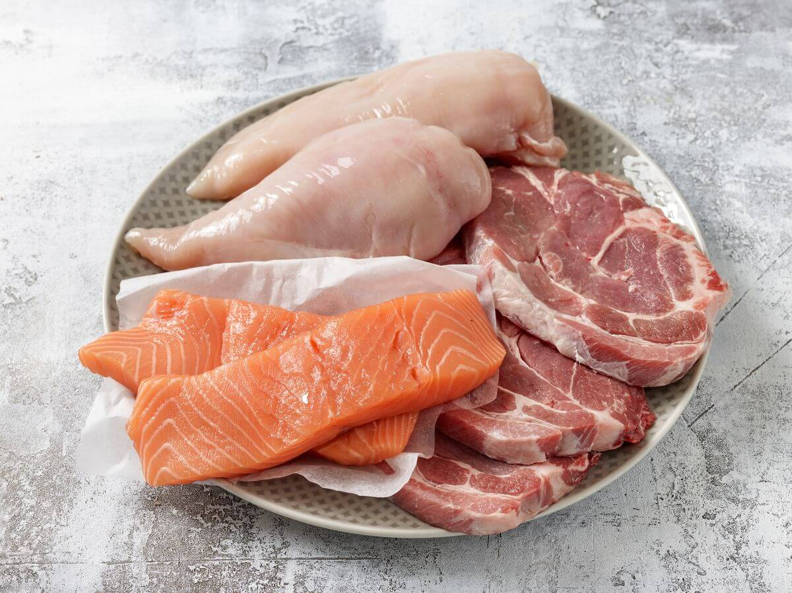
2.Мясо и мясные продукты
Содержат насыщенный жир - увеличивает уровень холестерина крови и риск ишемической болезни сердца, инсульта, рака, сахарного диабета.
Следует выбирать нежирные сорта мяса и удалять видимый жир до приготовления пищи, ограничить потребление «видимого жира» в кашах и на бутербродах, в колбасе, сосисках. Порции должны быть небольшими.
Субпродукты (печень, почки, мозги) после 40 лет можно употреблять не чаще 1- 2 раза в месяц.

Slide 9
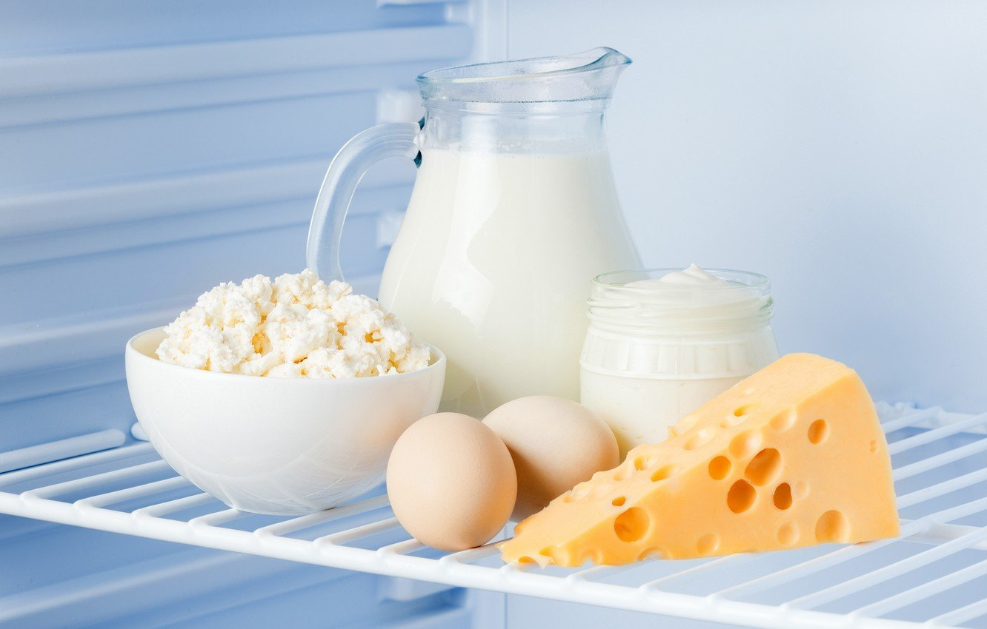
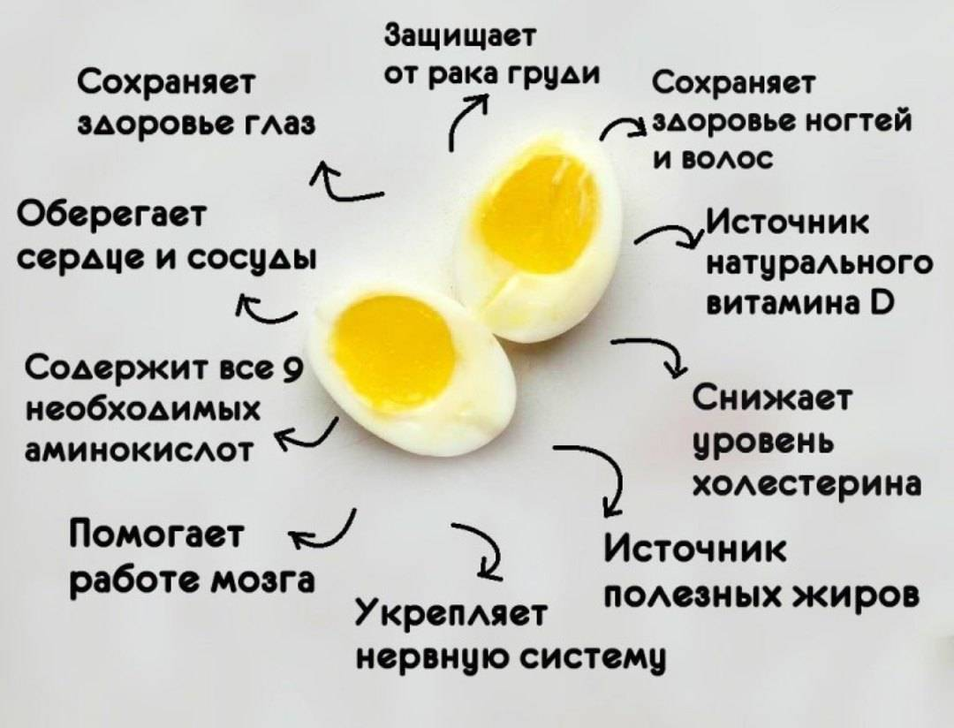
3.Молоко, молочные продукты, яйца
Следует потреблять молоко и молочные продукты с низким содержанием жира (кефир, кислое молоко, сыр, йогурт).
Количество яиц тоже должно быть под контролем. Лучше не делать себе омлеты и яичницу из 3-х и более яиц.
4.Принято считать, что потребление хлеба и картофеля способствует отложению жира. Однако, в сравнении с мясом и молочными продуктами, хлеб и картофель менее калорийны

Slide 10

1 г жиры на 1 кг веса
Углеводы - это сновной топливный материал для жизнедеятельности организма.
Их доля в нормальном суточном рационе самая большая и составляет 55-75%.
Избыточное употребление простых углеводов неизбежно приводит к ожирению, они могут быть исключены из рациона взрослых.
Сложные углеводы расщепляются медленно, уровень сахара в крови повышается постепенно, образующаяся энергия расходуется на обменные процессы во всех внутренних органах.
Следует исключить сладкие напитки, лимонады, газировки. Лучше пить чистую воду, перед каждым приемом пищи по 100-200 мл, а в сутки нужно выпивать 1-2 литра воды..

Slide 11

не менее 400г овощей и фруктов
Важное значение имеет содержание в пище
пищевых волокон – клетчатки.
Функции:
играет большую роль в процессе переваривания и усвоения пищи
нормализации работу кишечника
выведит из организма токсины
может уменьшить симптомы хронических запоров
снижает риск ишемической болезни сердца и рака толстой кишки.
источник витаминов и микроэлементов

Slide 12
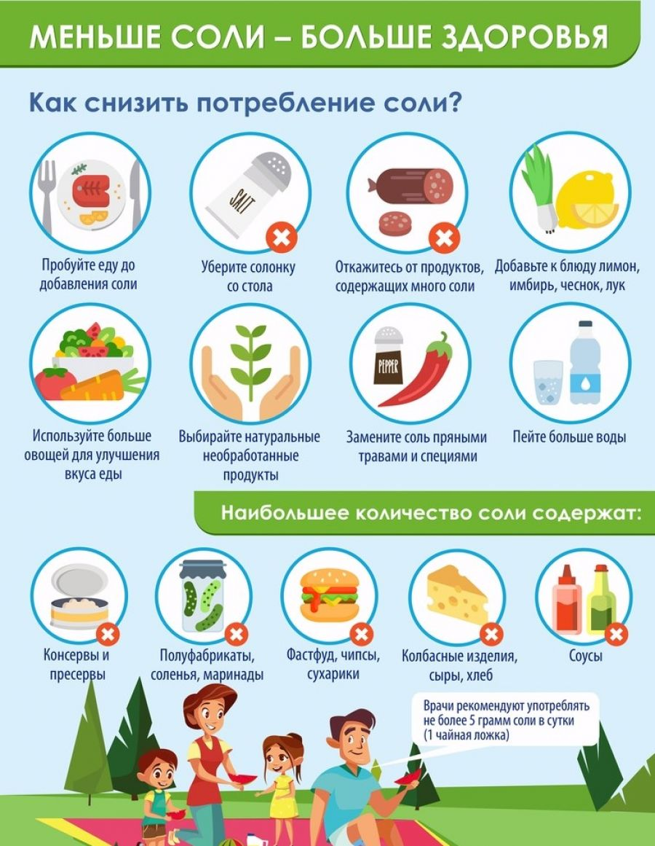
До 5 г/сутки — 1 чайная ложка без горки
Поваренная соль содержится в натуральном виде в продуктах обычно в малых количествах.
В исследованиях показано, что можно предотвратить один из четырех смертельных случаев от инсульта в возрасте старше 55 лет путем ограничения потребления поваренной соли.
Рекомендации по снижению потребления соли включают:
исключить консервированные, соленые, копченые пищевые продукты, содержащие много соли;
обращать внимание на маркировку продуктов и содержаниу соли в них; увеличить потребление продуктов с низким содержанием соли (овощи, фрукты);
снизить количество соли в процессе приготовления пищи;
не досаливать пищу.

Slide 13
Факторы влияющие на прогноз у пациентов с АГ
01
02
03
04
05
ограничение потребления соли ограничение быстрых углеводов («свободных» сахаров)
ограничение животных жиров,
с частичной заменой на растительные масла
употреблять ежедневно 400–500 г фруктов и овощей, предпочтительное потребление цельнозерновых продуктов (хлеб, крупы)
06
следует отдавать предпочтение приготовлению продуктов на пару, путем отваривания, запекания
при повышенном АД - полное исключение алкогольных напитков
ограничение быстрых углеводов («свободных» сахаров)

Slide 14
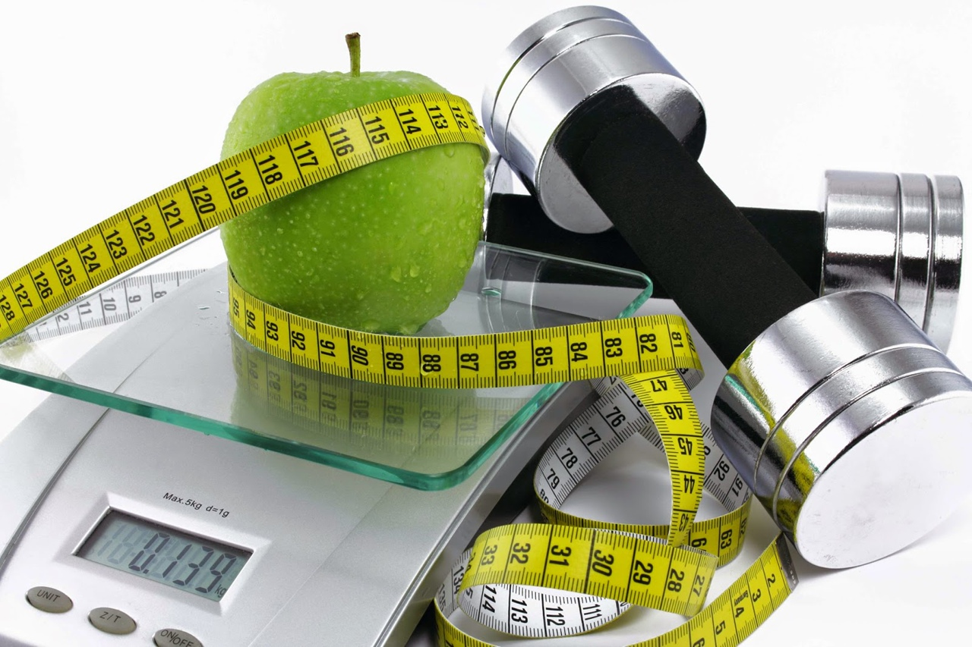
Контроль за массой тела и физической активностью
Нормальная масса тела (вес) зависит, прежде всего, от правильного питания и адекватной физической нагрузки.
Избыточная масса тела (ИМТ) появляется у человека тогда, когда калорийность рациона питания превышает энергетические затраты организма.
Часто это связано с нездоровыми привычками питания в семье, когда все члены семьи, включая детей, имеют избыточный вес.
Проблемы с избыточным весом возрастают при наследственной предрасположенности и наличии эндокринных заболеваний.

Slide 15
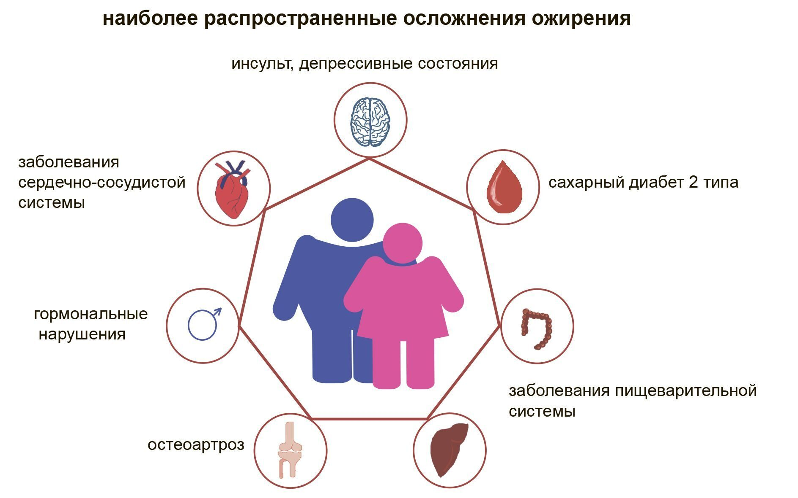
Вред ожирения
Ожирение нарушает жизнедеятельность всех органов и систем, и чаще всего страдает сердечно-сосудистая система.
Кроме того, при избыточной массе тела возрастает нагрузка на суставы, что приводит к развитию остеоартрита - воспалительного процесса в суставах и позвоночнике.
Изменение внешнего вида при ожирении провоцирует депрессию и приводит к низкому качеству жизни.
Имеются четкие медицинские доказательства, что нормализация массы тела ведет к снижению артериального давления, это в свою очередь уменьшает риск сердечно-сосудистых осложнений.

Slide 16
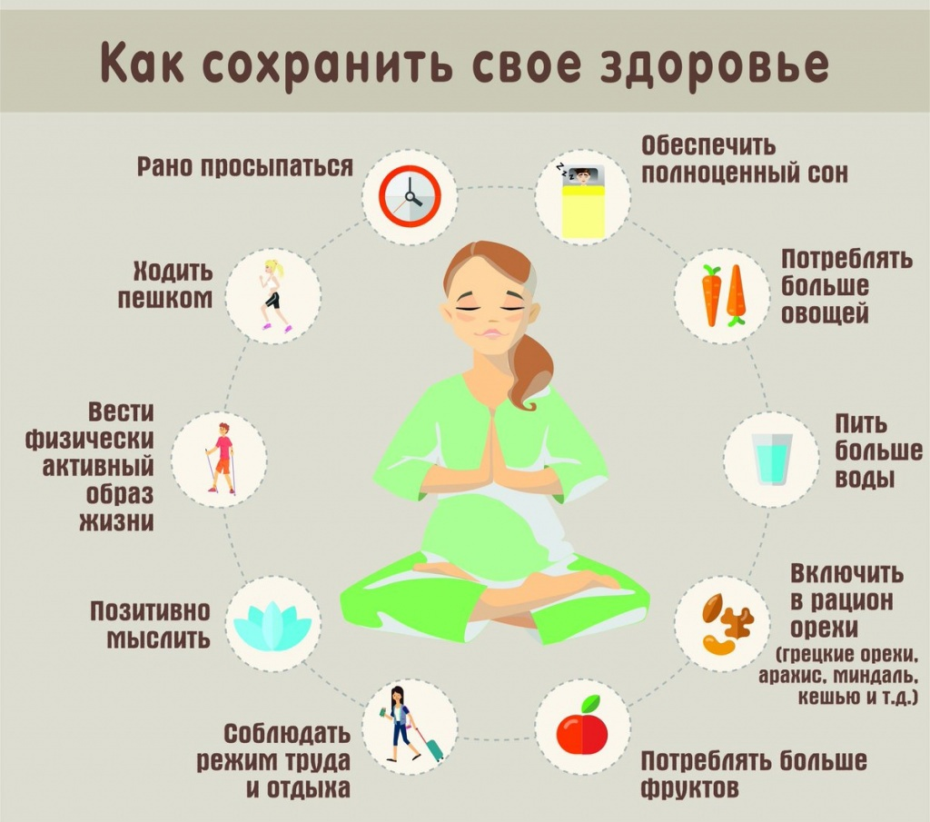
Снижение веса
Ожирение – самая высокая степень избыточной массы тела, ожирение классифицируется как болезнь обмена веществ.
Чтобы снизить вес, нужна мощная мотивация и сила воли, и людям с избыточным весом, как правило, нужна помощь психолога.
Люди, имеющие избыточный вес и твердое намерение похудеть, обращаются в частные центры, в связи со сложностями возникающие при записи на прием в государственных поликлиниках.
На занятиях в Школах здоровья медицинские работники реально могут максимально информировать своих слушателей о проблемах, связанных с избыточным весом, и таким образом побудить их задуматься об изменении своего образа жизни.

Slide 17

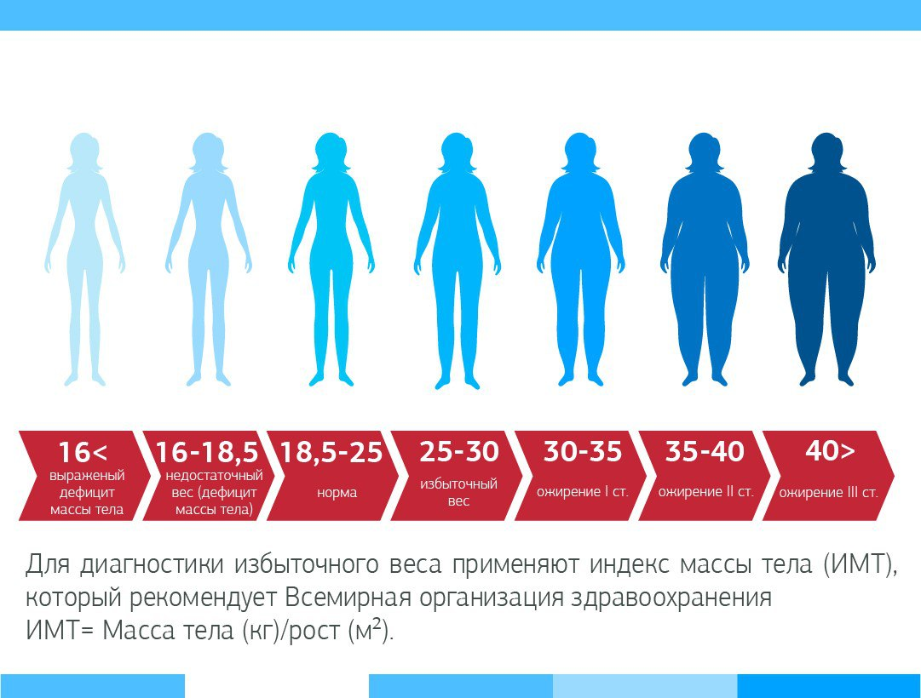

Slide 18
Значения ИМТ в зависимости от возраста
Возрастная группа | Нормальные значения индекса
19 - 24 года | Менее 20
25 - 34 года | 20 - 25
35 - 44 года | 21 - 26
45 - 54 года | 22 - 27
55 - 64 года | 23 - 38
Более 65 лет | 24 - 29

Slide 19
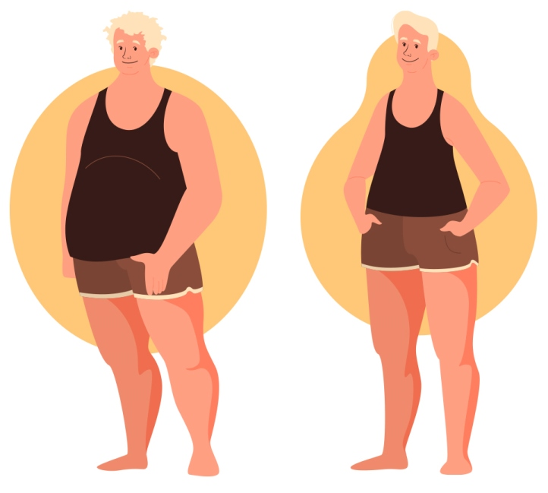
Типы ожирения
По мужскому типу - яблоко
По женскому типу - груша
Характеризуется отложением жировой ткани в пределах верхней части туловища.
Этот тип ожирения чаще приводит к нарушениям структуры холестерина - снижению «хорошего» холестерина, повышению «плохого» холестерина и триглицеридов, развитию гипертонии, атеросклероза и сахарного диабета (так называемый метоболический синдром).
.
Связано с отложением жира в пределах нижних частей туловища (бедро, голень).
К типичным осложнениям для данного типа ожирения относится выраженные обменные (дегенеративные) изменения суставов и позвоночника.

Slide 20
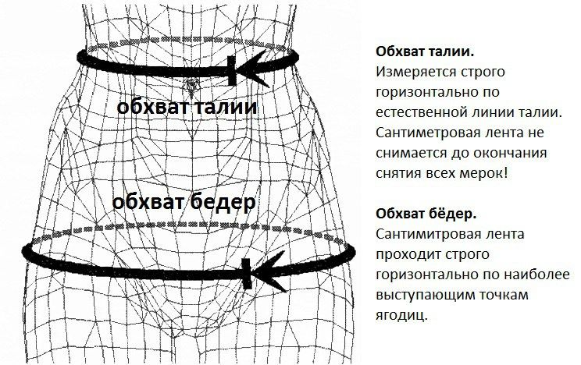
Определение типа ожирения
Для этого необходимо рассчитать соотношение между окружностью талии и бедер.
У женщин риск сердечно-сосудистых заболеваний возрастает при соотношении более 0,8, у мужчин – более 1.
При окружности талии более 80 см у женщин и 94 см у мужчин – риск повышен, а при окружности талии у женщин более 88 см, а у мужчин – 102 см риск очень высокий.

Slide 21
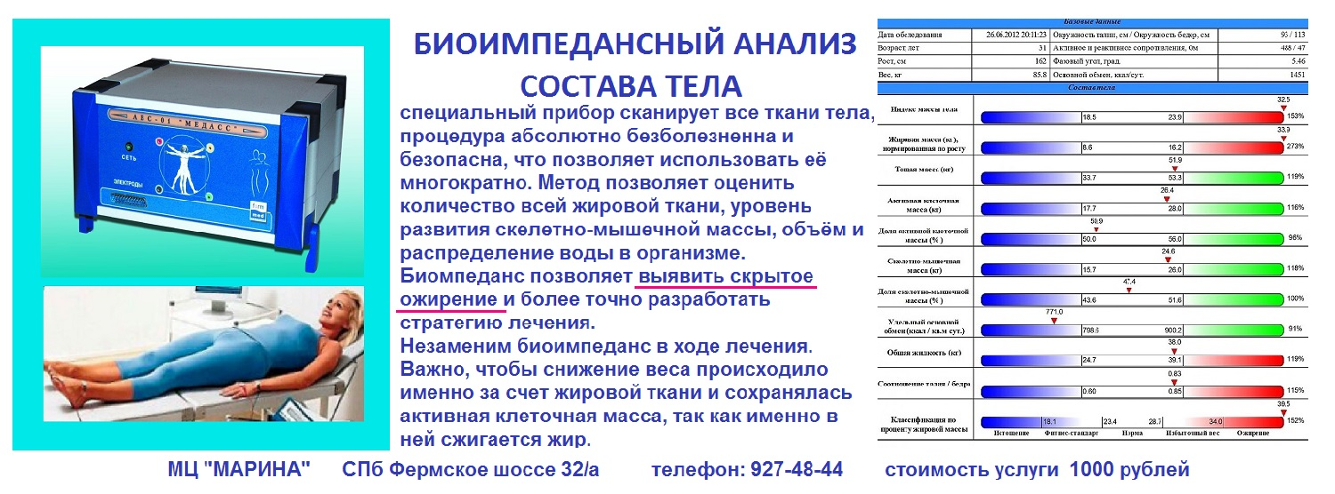
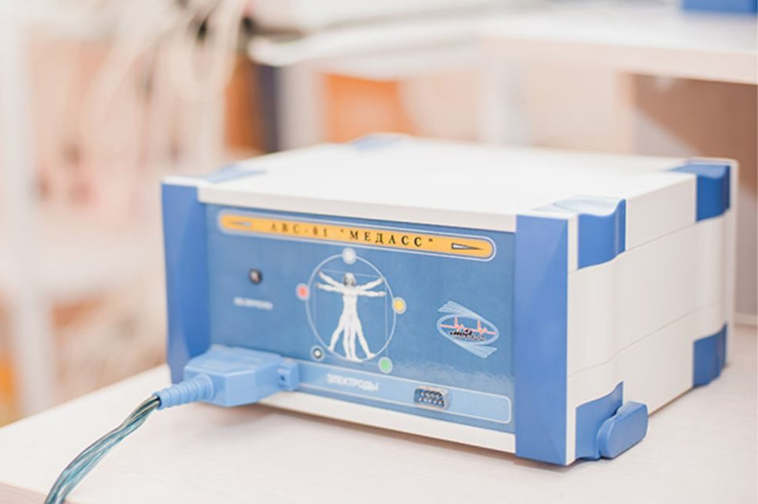
Биоимпедансная оценка жировой массы
- устанавливает содержание жировой массы, мышц, мозга, внутренних органов, нервных клеток, внеклеточной (кровь, лимфа) и внутриклеточной жидкостей и общей воды.
Компьютер рассчитает индекс массы тела и сравнивает полученные показатели с нормой, учитывая пол, возраст, вес.
Так, повышенное содержание воды может указывать на задержку жидкости, связанную, в том числе, с нарушениями функции сердца и почек, что более характерно для граждан пожилого возраста.
В целом, биоимпедансметрия, доступная для всех граждан в центрах здоровья, дает наглядную картину изменений состава тела и позволяет выбрать правильную стратегию лечения ожирения, подобрать диету и тренировочный режим.

Slide 22
Варианты разгрузочных дней
- 1, 2 раза в неделю
Творожный | 500 г 9%-го творога с двумя стаканами кефира на 5 приемов
Кефирный | 1,5 литра кефира на 5 приемов в течение дня
Арбузный | 1,5 кг арбуза без корки на 5 приемов в день
Яблочный | 1,5 кг яблок (других ягод или фруктов) в 5 приемов
Калиевый | 500 г кураги и чернослива (размоченной) на 5 приемов
Молочный | 6 стаканов молока теплого на весь день
Рыбный | 400 г отварной рыбы в течение дня на 4 приема с капустным листом
Мясной | 400 г отварного нежирного мяса (говядина, телятина, курица) с салатным листом в 4 приема

Slide 23

Снижение массы тела
Необходимо знать, что снижение массы тела путем применения различных «модных» диет, особенно голодания, опасно для организма.
Голодание может применяться только под контролем врачей - специалистов в условиях стационара.
Для снижения массы тела, в первую очередь, пациента направляют в центры здоровья или отделения медицинской профилактики, где есть психологи, которые имеют опыт мотивационной работы с пациентами по снижению веса.
Включается консультация врачом - диетологом и, при необходимости, врачом-эндокринологом.
Диетологическое консультирование занимает главное место в лечении ожирения.
Только постепенное, длительное изменение характера питания, формирование более здоровых привычек, а не временное ограничение употребления определенных продуктов может привести к успешному снижению веса.

Slide 24
Психологические приемы
Существуют и простые психологические приемы, облегчающие соблюдение диеты.
Они направлены на снижение чувства голода и жажды и помогают контролировать количество съедаемой пищи:
еженедельно контролируйте свой вес,
никогда не ешьте, если не хочется, и не заставляйте других,
никогда не ешьте до чувства полного насыщения,
перед подачей на стол разложите еду на порции,
ешьте из посуды маленьких размеров,
пережевывайте пищу как можно тщательнее,
утолив голод, сразу же прекращайте есть.

Slide 25
Целевые показатели при снижении веса
Снижение индекса Кетле до 25 кг/м2 (для пожилых – до 29 кг/м2).
Окружности талии для мужчин 94 см, для женщин —80 см.
Промежуточная цель при ожирении, особенно при значительной степени ожирения:
индекс Кетле ниже на 10 % от исходного значения,
окружность талии для мужчин 102 см, для женщин —88 см.
При динамическом наблюдении (2 раза в год):
снижение массы тела на 10 % и более за 6 месяцев - отличный результат,
5 % - 10% — хороший,
стабилизация массы тела или 5 % снижения — удовлетворительным.

Slide 26
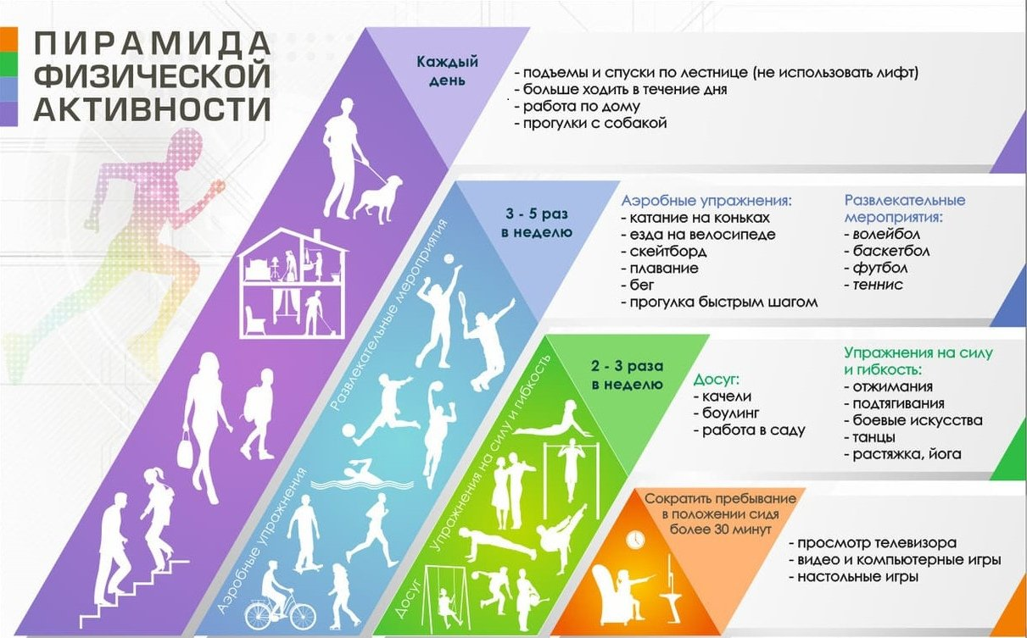
Физическая активность
Достаточная физическая активность должна быть не только в программах снижения избыточного веса, но и в программе немедикаментозного лечения и профилактики гипертонической болезни в качестве обязательного компонента.
Низкая физическая активность, наряду с курением, избыточной массой тела, повышенным содержанием холестерина в крови и повышенным артериальным давлением.
Низкая ФА на 15-20% увеличивает риск развития:
ишемической болезни сердца
сахарного диабета II типа
рака молочной железы
рака толстого кишечника
переломов шейки бедра у пожилых людей

Slide 27
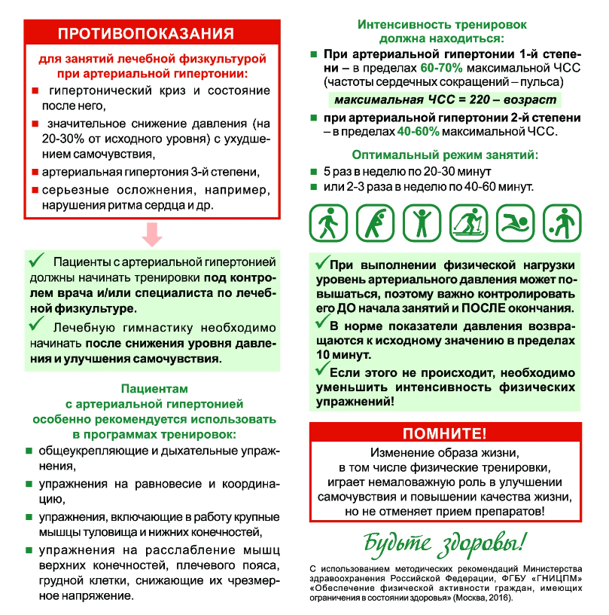


Slide 28
Уровни Физическая активность (ФА)
Для понимания, какая физическая активность (ФА) является оптимальной для каждого конкретного человека, необходимо иметь представление об уровнях физической активности:
Низкая ФА
Умеренная ФА
Интенсивная ФА
Соответствует состоянию покоя.
При этом энергетические затраты минимальны и составляют от 1,1 до 2,9 ккал/мин.
Уровень физической активности, который несколько повышает частоту сердечных сокращений и оставляет ощущение тепла и легкой одышки, например, усилия, затрачиваемые здоровым человеком при быстрой ходьбе, плавании, езде на велосипеде по ровной поверхности, танцах.
Эта нагрузка сопровождается сжиганием энергии от 3,5 до 7,0 ккал/мин.
Уровень физической активности, который значительно повышает частоту сердечных сокращений и вызывает появление пота и сильной одышки («не хватает дыхания»), например усилия, затрачиваемые здоровым человеком при беге, рубке дров, занятиях аэробикой, плавании на дистанцию, быстрой езде на велосипеде, подъеме в гору.
При этом энергетические затраты равны 7 ккал/мин и более.

Slide 29
Оценка физической активности
Вид деятельности | Нет | < 0,5 Часов | 0,5-1 Час | 1-2 Часа | > 2 Часов | Сумма баллов
Баллы | 0 | 1 | 2 | 3 | 4
Хожу пешком до работы и за покупками ежедневно
Занимаюсь физической культурой ежедневно
Нахожусь в движении на работе
Количество баллов

Slide 30
Оценка физической активности
Результаты теста позволят выяснить, достаточен ли уровень двигательной активности у конкретного человека:
0–5 баллов – низкая физическая активность,
6–9 баллов – средняя физическая активность,
10–12 баллов – достаточная физическая активность,
более 12 баллов – высокая физическая активность.

Slide 31
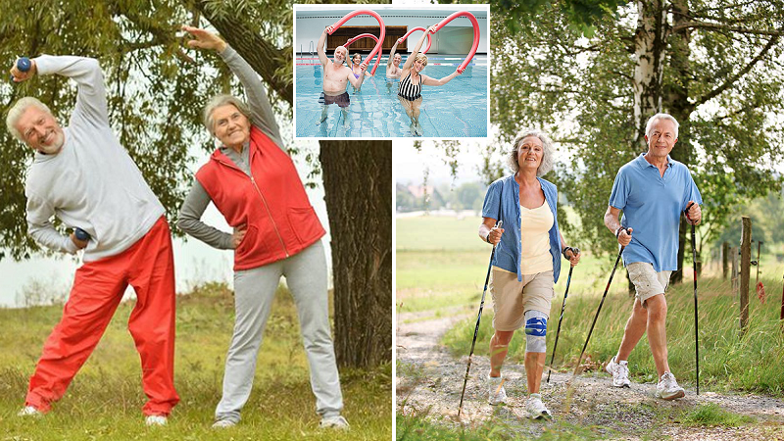
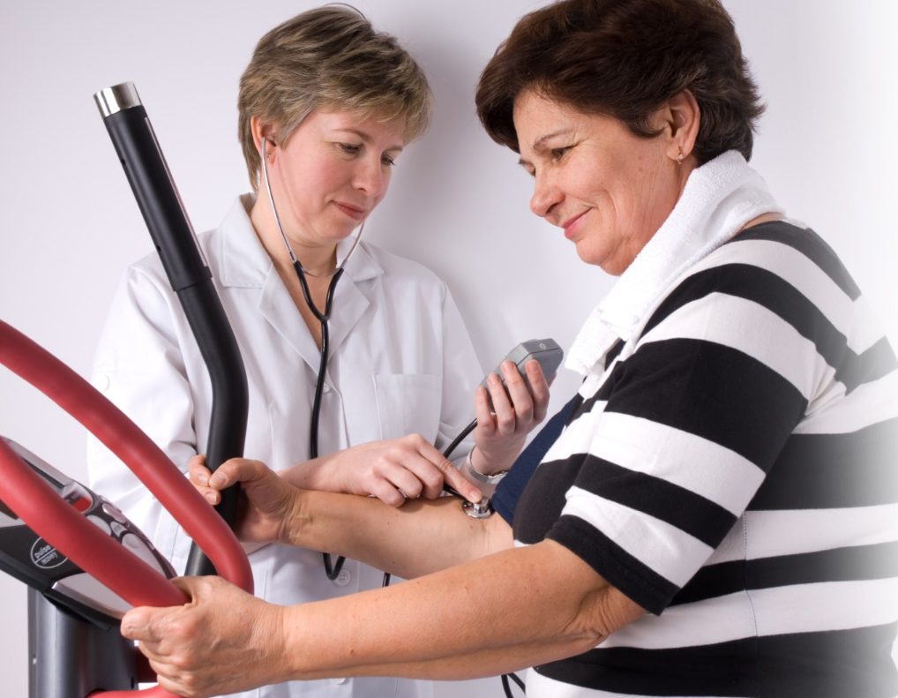
Физическая активность
Для получения пользы для здоровья необходима регулярная физическая активность умеренной интенсивности по крайней мере 150 минут в неделю (2 часа и 30 минут) или ФА высокой интенсивности 75 минут (1 час и 15 минут) (аэробная ФА).
Чтобы заниматься ФА 150 минут в неделю, вполне достаточно распределить умеренную нагрузку по 20 минут в день в течение недели или интенсивные занятия аэробной ФА по 10 минут ежедневно.

Slide 32
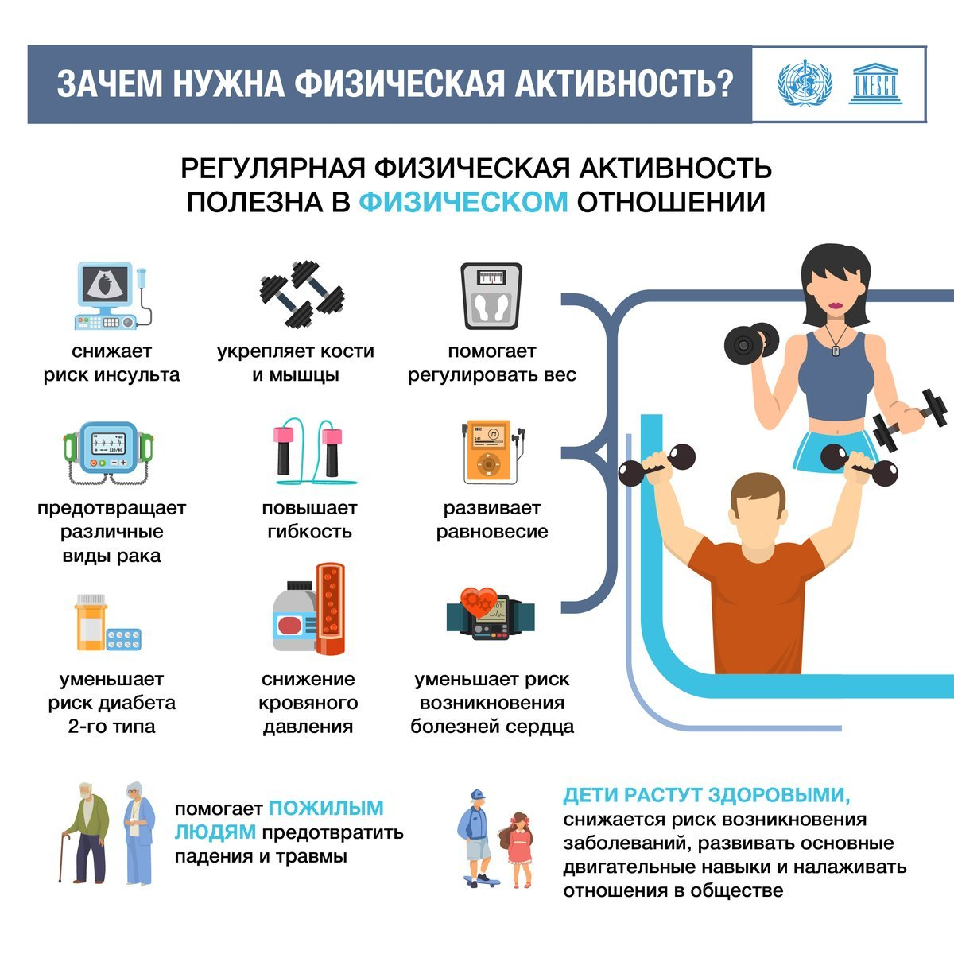
Польза физической активности

Slide 33
Рекомендацией для мало нетренированного человека и при избыточной массе тела
01
02
03
Ходьба в умеренном темпе ежедневно не менее 30 минут
Скандинавская ходьба
Силовые упражнения 2 раза в неделю
Оптимальной считается частота занятий физической активностью 3 раза в неделю продолжительностью 20 – 60 минут.

Slide 34
Показатели эффективности тренировок и улучшения здоровья:
01
02
03
Более быстрая восстанавливаемость ЧСС - до 10 минут
Возможность повышения физической нагрузки
Улучшение сна, настроения, самочувствия

